Slide 1

Государственная поддержка создания и деятельности сельскохозяйственных потребительских кооперативов в 2022 г.
Методика сельскохозяйственной кооперации
2022 г.

Slide 2

Актуальная нормативная база
Постановление Правительства РФ от 14.07.2012 г. № 717 «О Государственной программе развития сельского хозяйства и регулирования рынков сельскохозяйственной продукции, сырья и продовольствия» (изменения Приложения 8 вступают в силу с 01.01.2021 г.),
Приказ Минсельхоза России от 12.03.2021 г. № 128 «Об утверждении перечней, форм документов, методики оценки эффективности использования субсидии, предусмотренных Правилами предоставления и распределения субсидий из федерального бюджета бюджетам субъектов Российской Федерации на создание системы поддержки фермеров и развитие сельской кооперации, приведенными в приложении № 6 к Государственной программе развития сельского хозяйства и регулирования рынков сельскохозяйственной продукции, сырья и продовольствия, утвержденной постановлением Правительства Российской Федерации от 14 июля 2012 г. № 717, а также об установлении сроков их представления»

Slide 3
НПА Сахалинской области по поддержке СПоК
Постановление Правительства Сахалинской области от 23.05.2019 № 216 «Об утверждении Порядков предоставления субсидий (грантов) на создание системы поддержки фермеров и развитие сельской кооперации» (в части субсидий на развитие сельскохозяйственной кооперации),
Постановление Правительства Сахалинской области от 26.05.2020 № 239 «Об утверждении Порядков предоставления субсидий (грантов в форме субсидий) на развитие малых форм хозяйствования на селе в Сахалинской области и о внесении изменений в Положение о комиссии Правительства Сахалинской области по вопросам агропромышленного комплекса, утвержденное постановлением администрации Сахалинской области от 04.07.2008 № 190-па» (в части грантов на развитие МТБ).

Slide 4
Создание системы поддержки фермеров и развитие сельской кооперации
(Приложение 6)
Грант «Агростартап»
Частичное возмещение затрат СПоК
Поддержка центров компетенций

Slide 5
Частичное возмещение затрат СПоК
Приобретение имущества для передачи членам
Приобретение техники для совместного использования
Приобретение у членов СПоК произведённой ими продукции

Slide 6
Передача (реализация) СПоК имущества членам кооператива
Приобретение птицы и сельскохозяйственных животных за исключением свиней
Специализированный инвентарь для производства сельскохозяйственной продукции (за исключением свиноводства)
Мини-теплицы, материалы, специализированный инвентарь и т.д. для овощеводства
Посадочный материал многолетних насаждений, включая виноградники
Рыбопосадочный материал, племенной материал
В рамках Проекта возмещается не более 50 % стоимости реализованного имущества, но не более 3 млн. руб. на СПоК;
Стоимость имущества, передаваемого в собственность одного члена сельскохозяйственного кооператива за счет средств государственной поддержки, не может превышать 30% общей стоимости имущества, приобретенного кооперативом.

Slide 7
Реализация меры поддержки
Кооператив получает от членов предоплату в размере 50 % стоимости приобретаемого имущества
Кооператив привлекает заёмные средства в общей сумме 50 % стоимости приобретаемого имущества
Кооператив приобретает имущество и поставляет его членам по договору купли-продажи по цене 50 % от стоимости приобретения
Кооператив получает субсидию в размере 50 % стоимости имущества и гасит заем

Slide 8
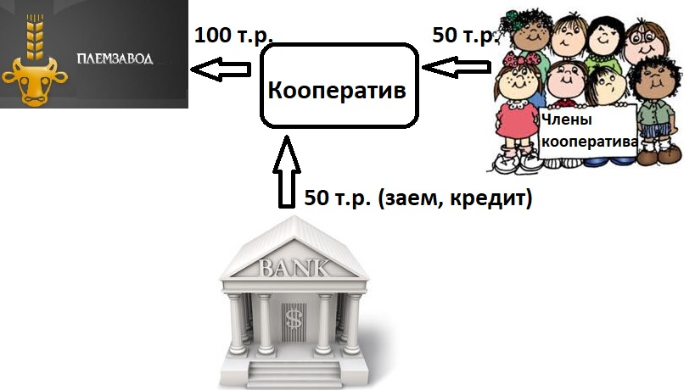
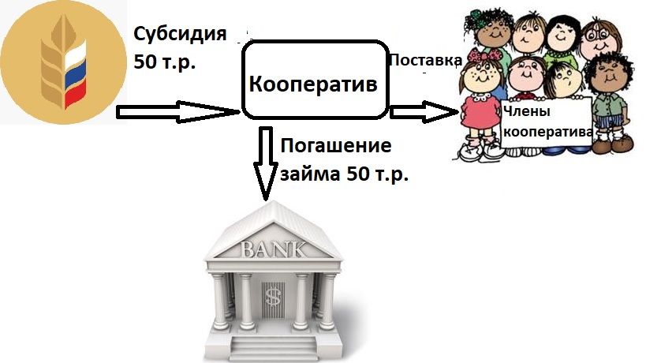
Этапы реализации мероприятия

Slide 9
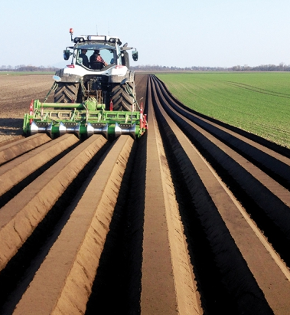
Возмещение затрат СПоК на приобретение сельскохозяйственной техники, перерабатывающего оборудования и мобильных торговых объектов
Срок эксплуатации не превышает трех лет с даты производства,
Техника / оборудование предназначены для оказания услуг членам кооператива;
Компенсируется до 50 % затрат, но не более 10 млн. руб. на один СПоК;
Перечень оборудования и сельскохозяйственной техники устанавливается НПА субъекта РФ.

Slide 10
Реализация меры поддержки
Кооператив получает паевые взносы членов в общей сумме 50 % стоимости техники общего использования
Кооператив привлекает заёмные средства в общей сумме 50 % стоимости техники общего использования
Кооператив приобретает технику общего использования
Кооператив получает субсидию в размере 50 % стоимости техники и гасит заем

Slide 11
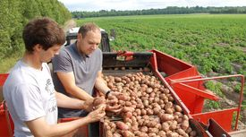
Возмещение затрат СПоК на закупку продукции у их членов
Объем продукции, закупленной у одного члена СПоК, не должен превышать 15 процентов всего объема закупленной кооперативом продукции членов СПоК;
Возмещению подлежит:
10% затрат в случае, если выручка от реализации продукции, закупленной у членов кооператива по итогам отчетного периода текущего года, составляет от 100 тыс. рублей до 5 000 тыс. рублей;
12% затрат в случае, если выручка от реализации продукции, закупленной у членов кооператива по итогам отчетного периода финансового года составляет от 5 001 тыс. рублей до 25000 тыс. рублей;
15% затрат в случае, если выручка от реализации продукции, закупленной у членов кооператива по итогам отчетного периода текущего года составляет от 25000 тыс. рублей в год.

Slide 12
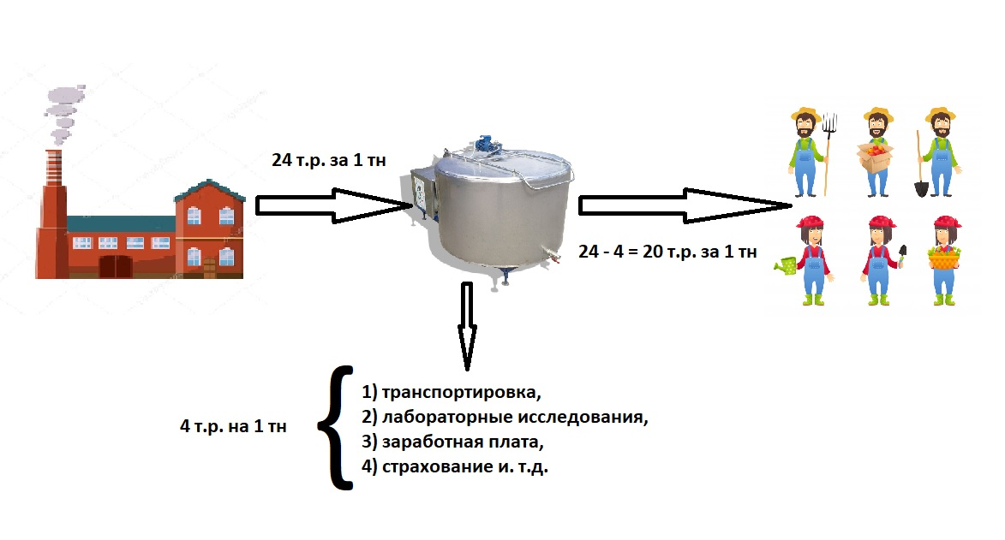
Меры поддержки нет

Slide 13
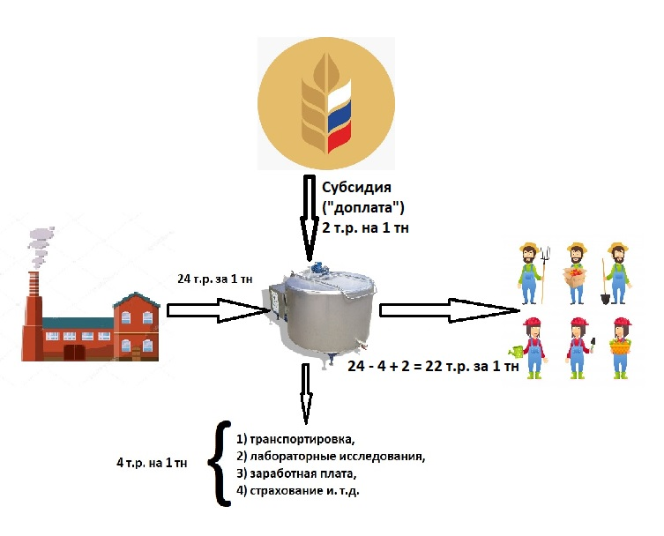
Поддержка осуществляется

Slide 14
Гранты КФХ и СПоК интегрированы в «Стимулирование развития приоритетных подотраслей агропромышленного комплекса и развитие малых форм хозяйствования» (Приложение 8)
Грант на развитие семейной фермы
Грант на развитие материально-технической базы СПоК

Slide 15
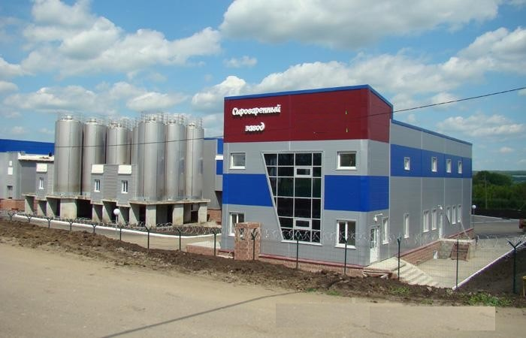
Грант на развитие материально-технической базы СПоК
Грантополучатель:
сельскохозяйственный потребительский перерабатывающий и (или) сбытовой кооператив или потребительское общество (кооператив), действующие не менее 12 месяцев со дня их регистрации, осуществляющие деятельность по заготовке, хранению, подработке, переработке, сортировке, убою, первичной переработке, охлаждению, подготовке к реализации сельскохозяйственной продукции, дикорастущих пищевых ресурсов, а также продуктов переработки указанной продукции, объединяющие не менее 10 сельскохозяйственных товаропроизводителей на правах членов кооперативов (кроме ассоциированного членства), не менее 70 процентов выручки СПоК должно формироваться за счет осуществления перерабатывающей и (или) сбытовой деятельности указанной продукции

Slide 16
Направления расходования гранта
на приобретение, строительство, ремонт, реконструкцию или модернизацию производственных объектов,
на приобретение и монтаж оборудования и техники для производственных объектов,
на приобретение специализированного транспорта, фургонов, прицепов, полуприцепов, вагонов, контейнеров,
на приобретение оборудования для рыбоводной инфраструктуры и аквакультуры (рыбоводства)…

Slide 17
Основные параметры гранта
Грант не превышает 70 млн. руб., при этом составляет не более 60 процентов затрат,
Часть средств (до 20 процентов) может быть обеспечена за счёт субъекта РФ,
Срок использования – 24 месяца,
Приобретение имущества у члена, ассоциированного члена кооператива не допускается,
Имущество, приобретённое с использованием гранта, вносится в неделимый фонд,
СПоК обязуется вести деятельность не менее 5 лет после получения гранта,
Повторное обращение за грантом после освоения предыдущего из Госпрограммы исключено.

